Slide 1

Linux-plan
My ChatRoom
张 敏 睿

Slide 2

目录
01
02
Contents
项目介绍
流程图
03
04
项目展示
git

Slide 3

Part 1
项目介绍

Slide 4
项目内容
好友
登录
群
添加、编辑申请
选择好友私聊
查看历史记录
查看好友信息
屏蔽好友
删除好友
查看个人信息
查看屏蔽列表
移除屏蔽好友
离线文件传输
登录、注册
注销、退出登录
找回密码
密码和密保不回显
创建群组
加入群组
查看已加入的群组
退群
查看群组成员列表
选择群组聊天
查看群组历史记录
管理群组

Slide 5
主要技术
关于cmake
epoll ET 模式
Redis数据库完成数据存储
C/S 双端均支持自行指定 IP:Port
包装输入函数保证非法输入时崩溃或异常
cmake
mkdir build
cd build
cmake ..
make

Slide 6

Part 2
流程图

Slide 7
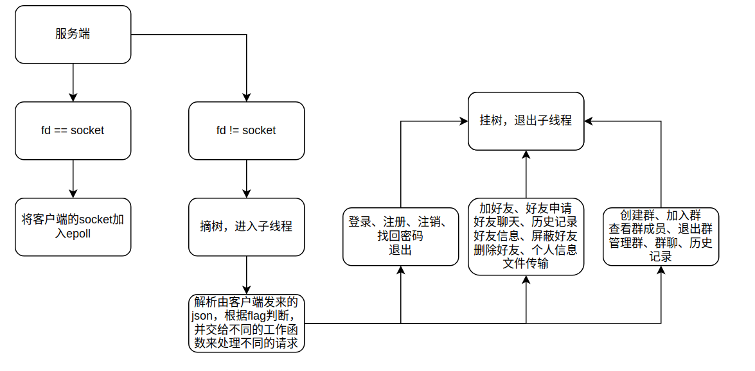

Slide 8
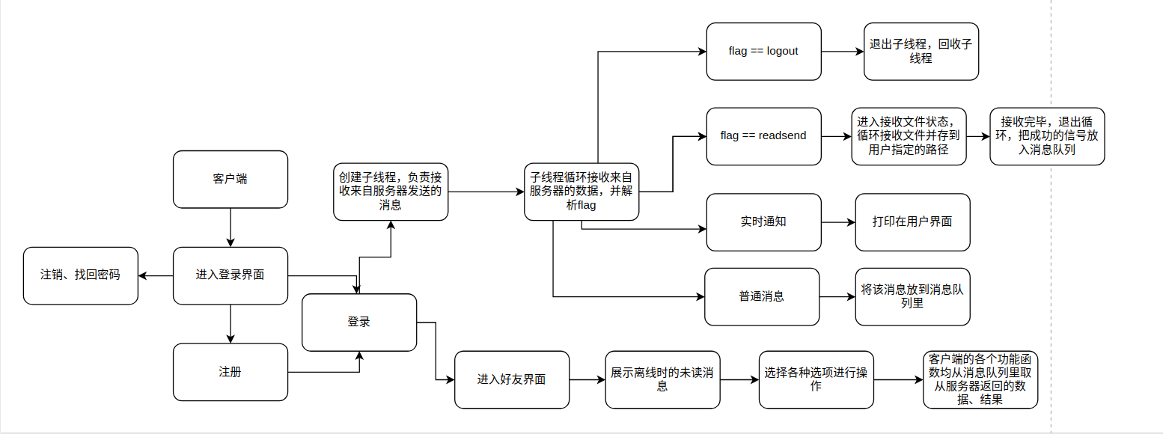

Slide 9

Part 3
项目展示

Slide 10
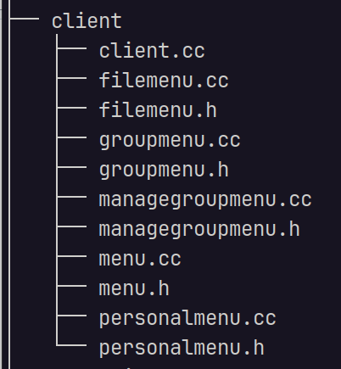
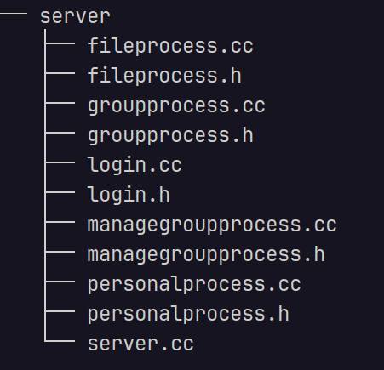
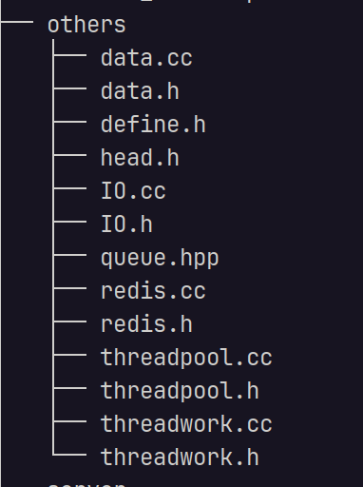

Slide 11
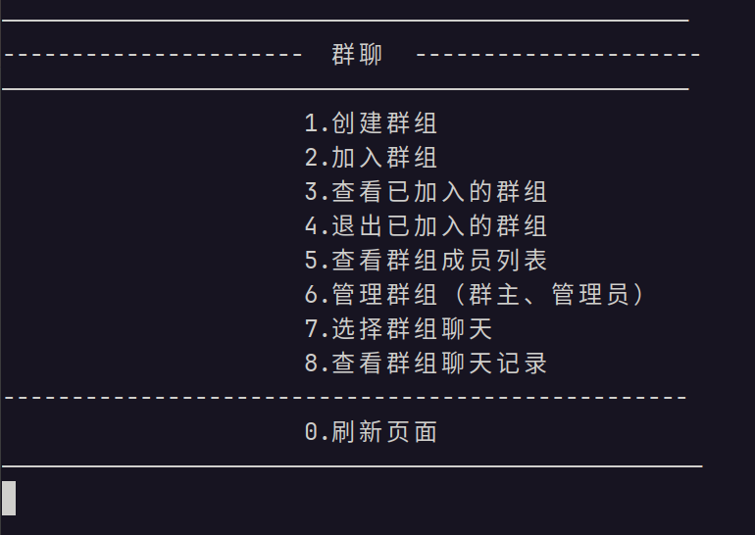
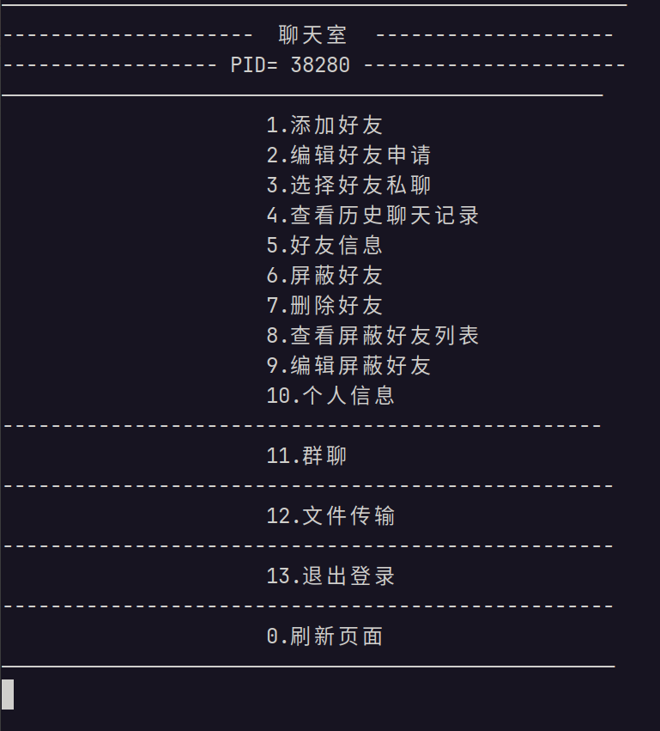
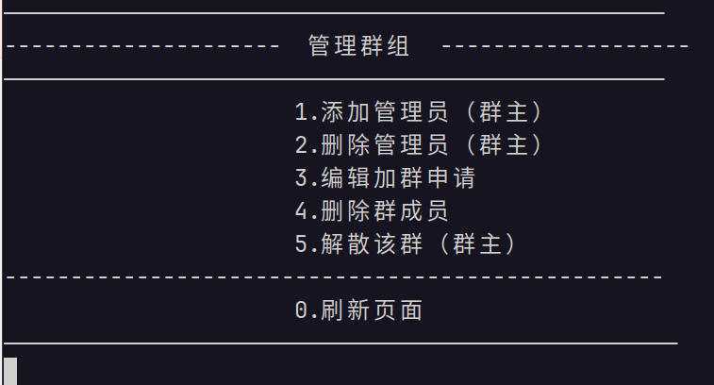

Slide 12
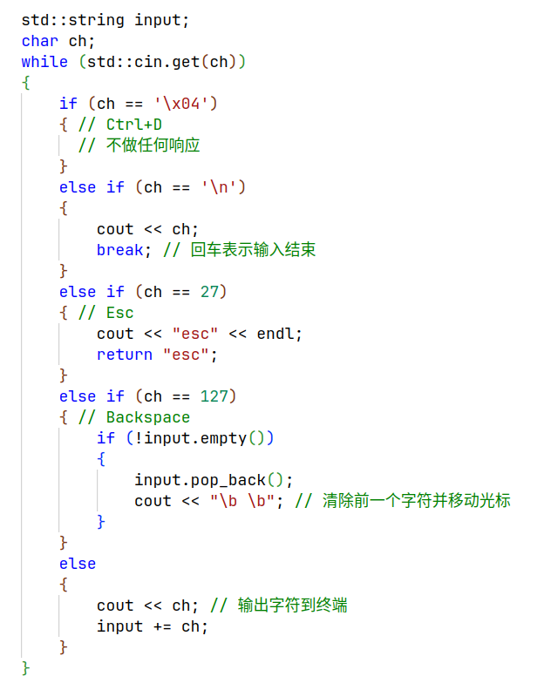
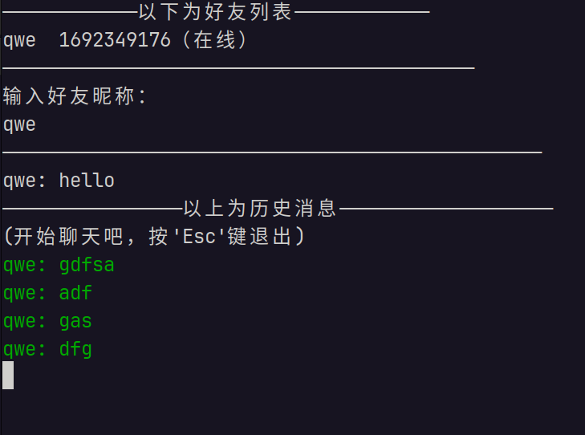

Slide 13
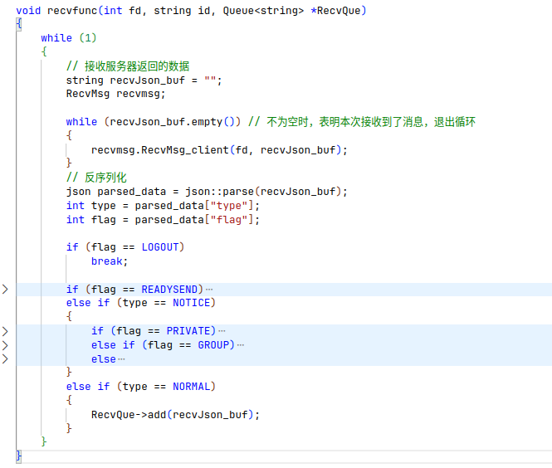
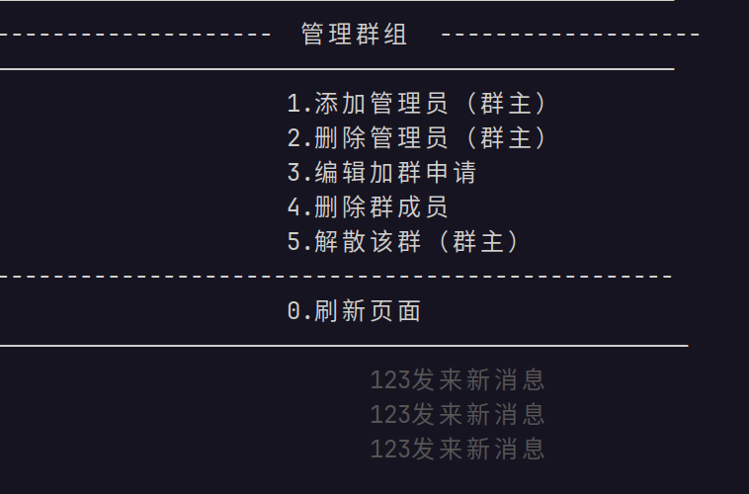
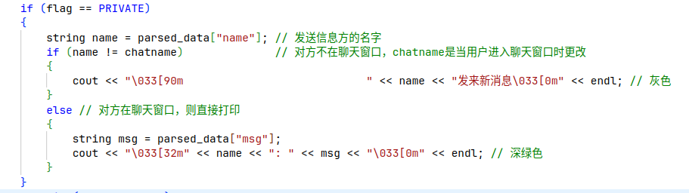

Slide 14

Part 4
git

Slide 15

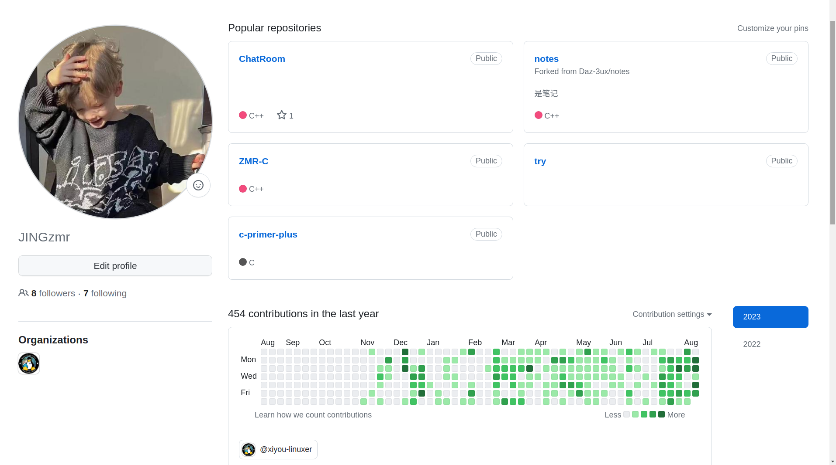

Slide 16
感谢观看
THANKS FOR WATCHING

